Slide 1

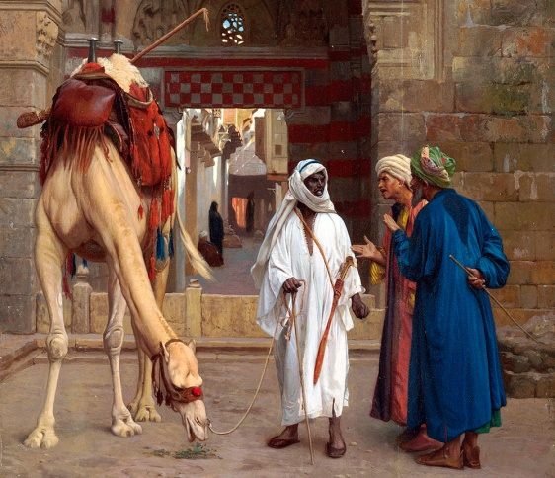
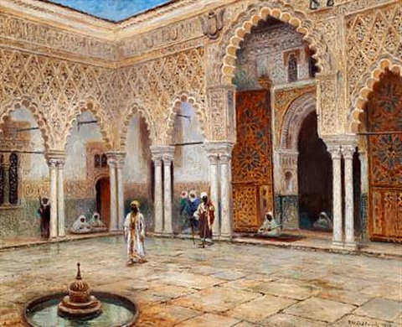
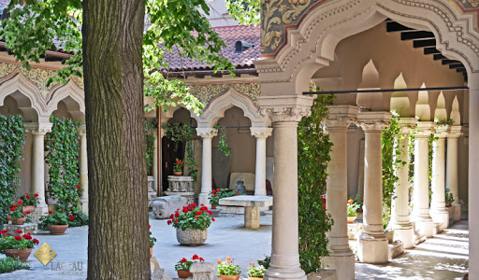
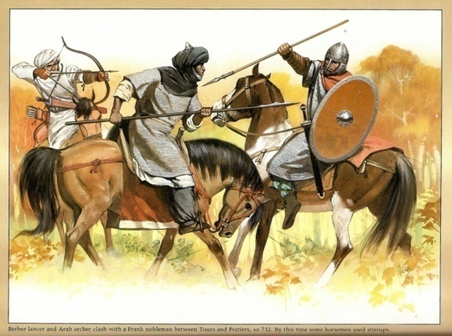
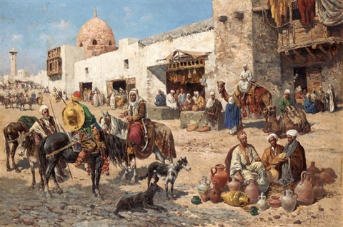
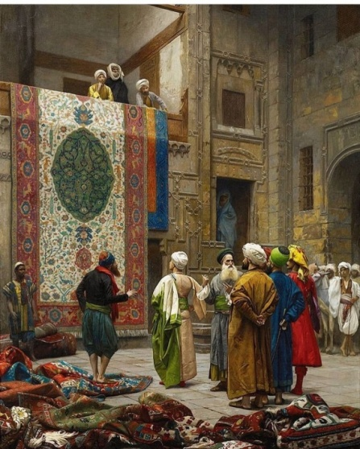
Arabská ríša
Dejepis 6.ročník

Slide 2
Základná charakteristika obdobia
622 – útek Mohameda do Mediny
711 – arabské vojská sa vylodili na brehoch Európy
732 – bitka pri Poitiers
Územia starovekých civilizácií z Ázie sa od 7. storočia znovu zjednocovali pod vplyvom arabov vyznávajúcich islam.

Slide 3


Vznik novej viery a nového štátu
Arabské kmene – kočovníci
oáza Mekka sa rozvinula na bohaté obchodné stredisko
v Mekke žil kupec Mohamed – veril v Alaha.
kvôli svojmu náboženstvu musel v roku 622 ujsť z Mekky do Mediny
v Medine založil náboženstvo islam
Mohamedov útek do Mediny moslimovia označujú ako začiatok letopočtu

Slide 4
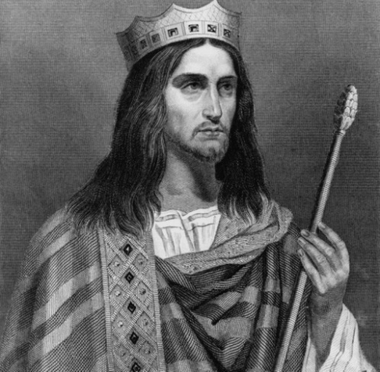
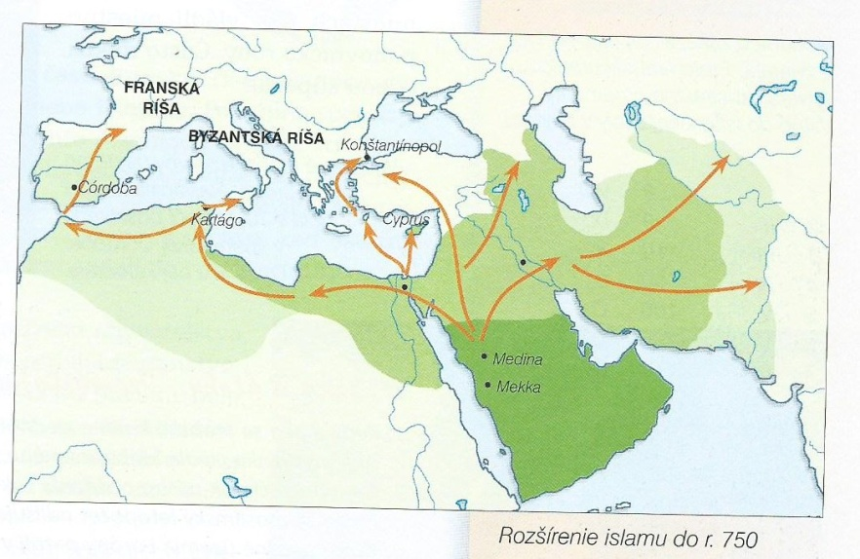
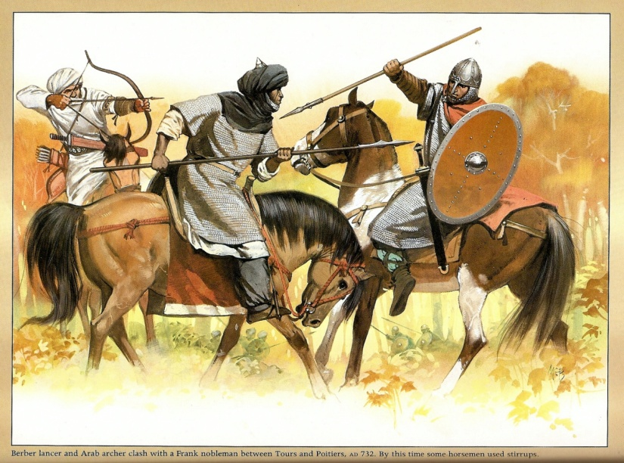
Arabské výboje
kalifovia – nástupcovia Mohameda, šírili islam
dobýjali územia „neveriacich“ v Ázii, na severe Afriky a aj v Európe
v Európe dobyli Pyrenejský polostrov
Arabská ríša sa rozprestierala od Indie po Atlantický oceán
Arabov zastavili Frankovia – porazili ich v bitke pri Pointiers v roku 732 (kráľ Karel Martel)

Slide 5
Arabská kultúra
čerpali z kultúry podmanených národov
zo začiatku boli tolerantní k iným náboženstvám
verili napríklad v Abraháma
zakladali univerzity a knižnice
stavali nádherné a pohodlné paláce
robili záhradníctvo, prepychové látky, sklo, keramiku
Vyznali sa v medicíne a vede
so svojimi výrobkami obchodovali po celom svete

Slide 6
Drobenie arabskej ríše
bola veľmi rozľahlá (koniec 9.storočia)
nemohol ju ovládať jeden panovník
v hlavnom meste Bagdad vládli kalifovia
na iných miestach ríše vládli miestne panovnícke rody
panovnícke rody medzi sebou často súperili

Slide 7
Zdroje
vilashes.ru
Pinterest
The Lost Treasure Chest - WordPress.com
Welt
Artnet
La Clau Elite
YouTube
Internet
Učebnica Dejepis 6.ročník

